Slide 1

TalkWithTed
Mehmood Zakria - Tecnologie Cloud & Mobile 2024
Homework 3
TalkWithTed
1

Slide 2
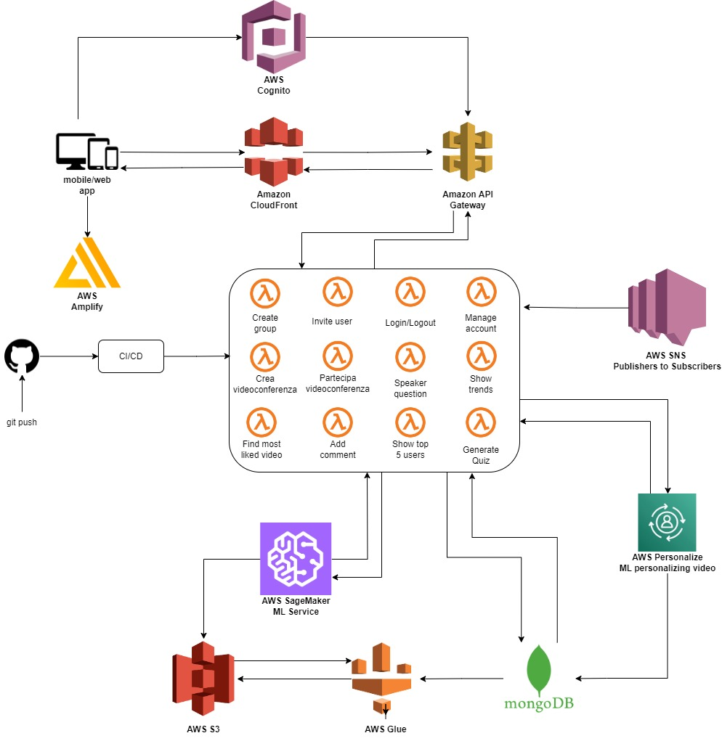
Architettura
Prima:
Caricamento dati su S3 + mongoDB Atlas
Implementazione Job PySpark mediante AWS Glue
Ora:
Implementazione lambda function
Esposizione API mediante Postman

Slide 3
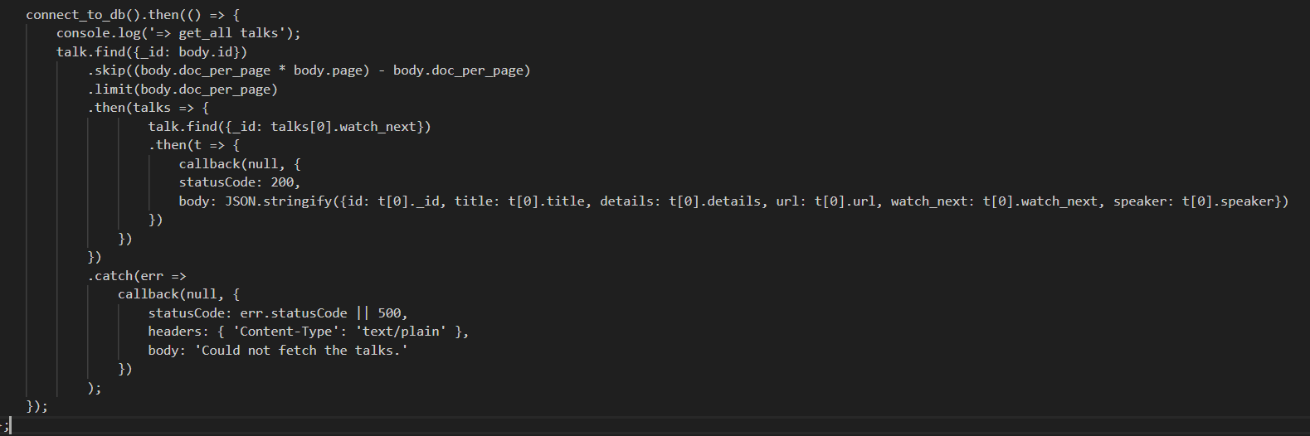
Handler.js
WatchNext
Operazioni:
Controllo se _id esiste
Ricerca video relativi per id
Formattazione Json con relativi campi per output

Slide 4
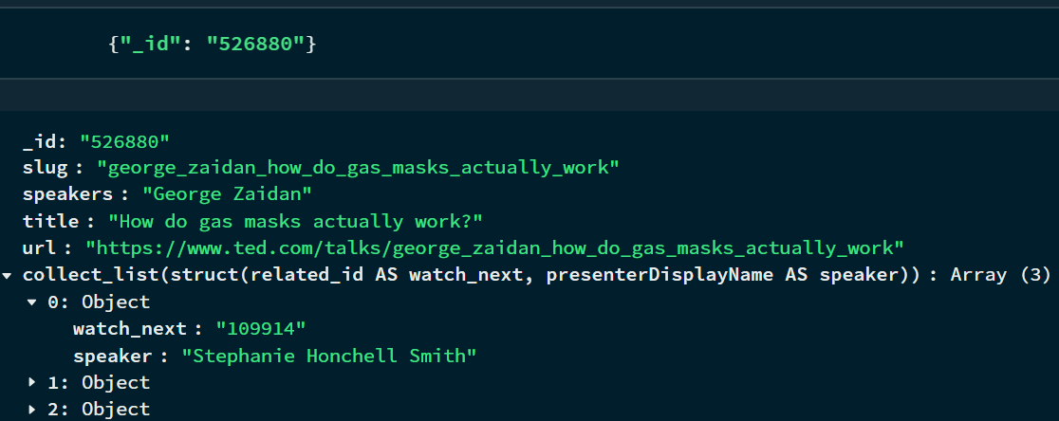
Output
WatchNext
Esempio visualizzazione dati:

Slide 5
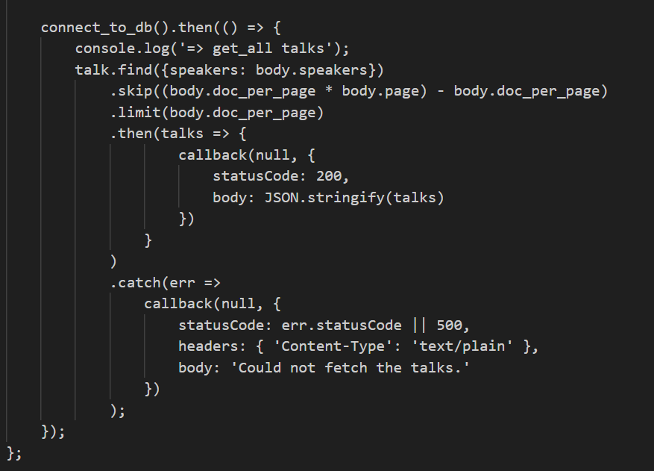
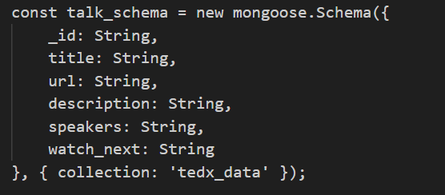
TedxSpeaker
Connessione a mongodbAtlas
Controllo se speaker esiste
Ricerca talk per speaker
Formattazione output in JSON

Slide 6
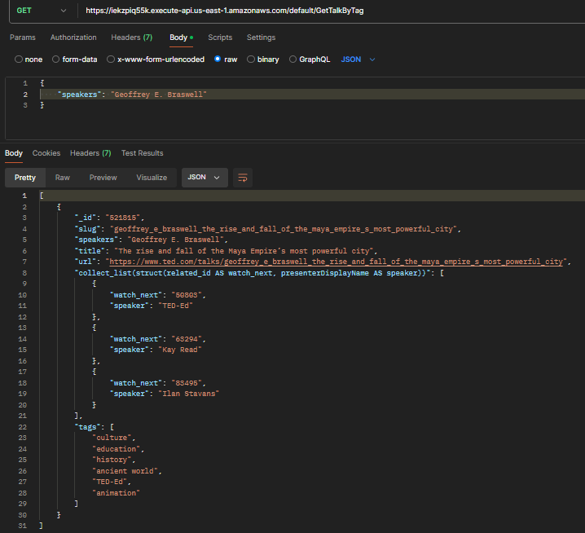
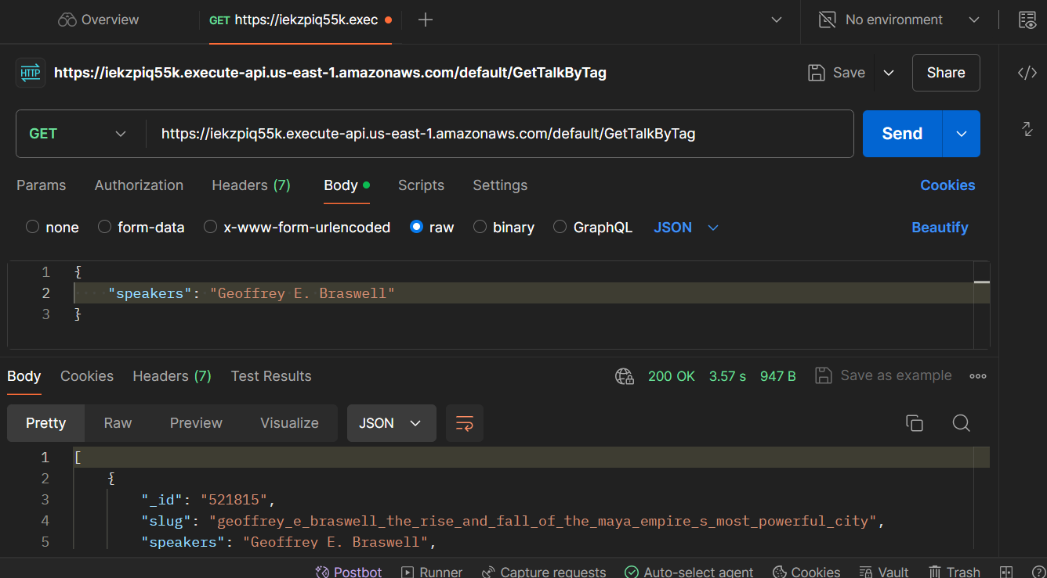
Output Speaker

Slide 7




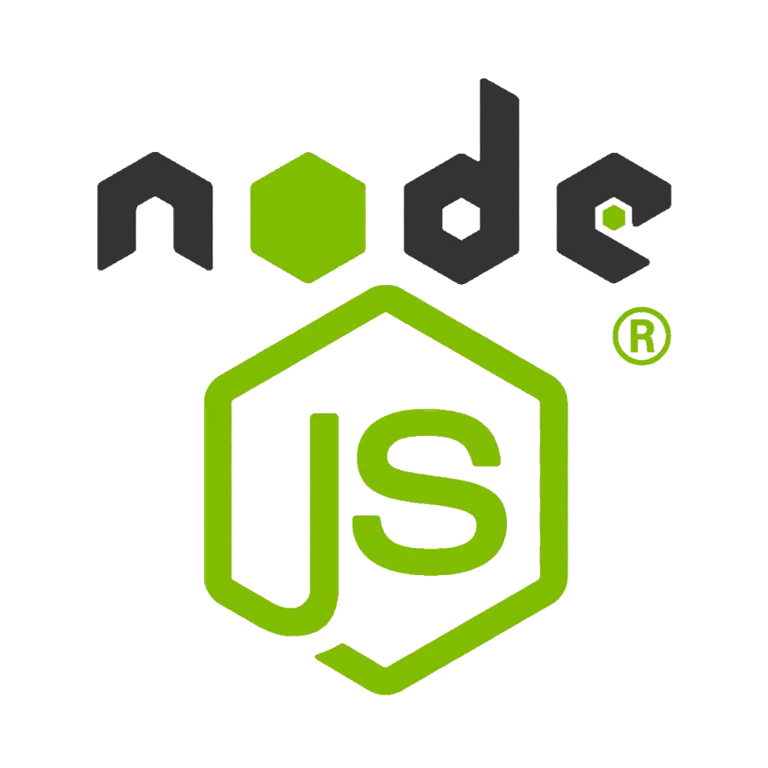

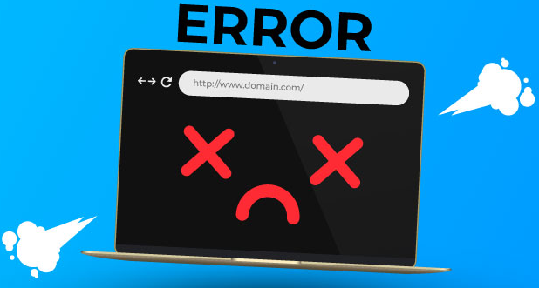
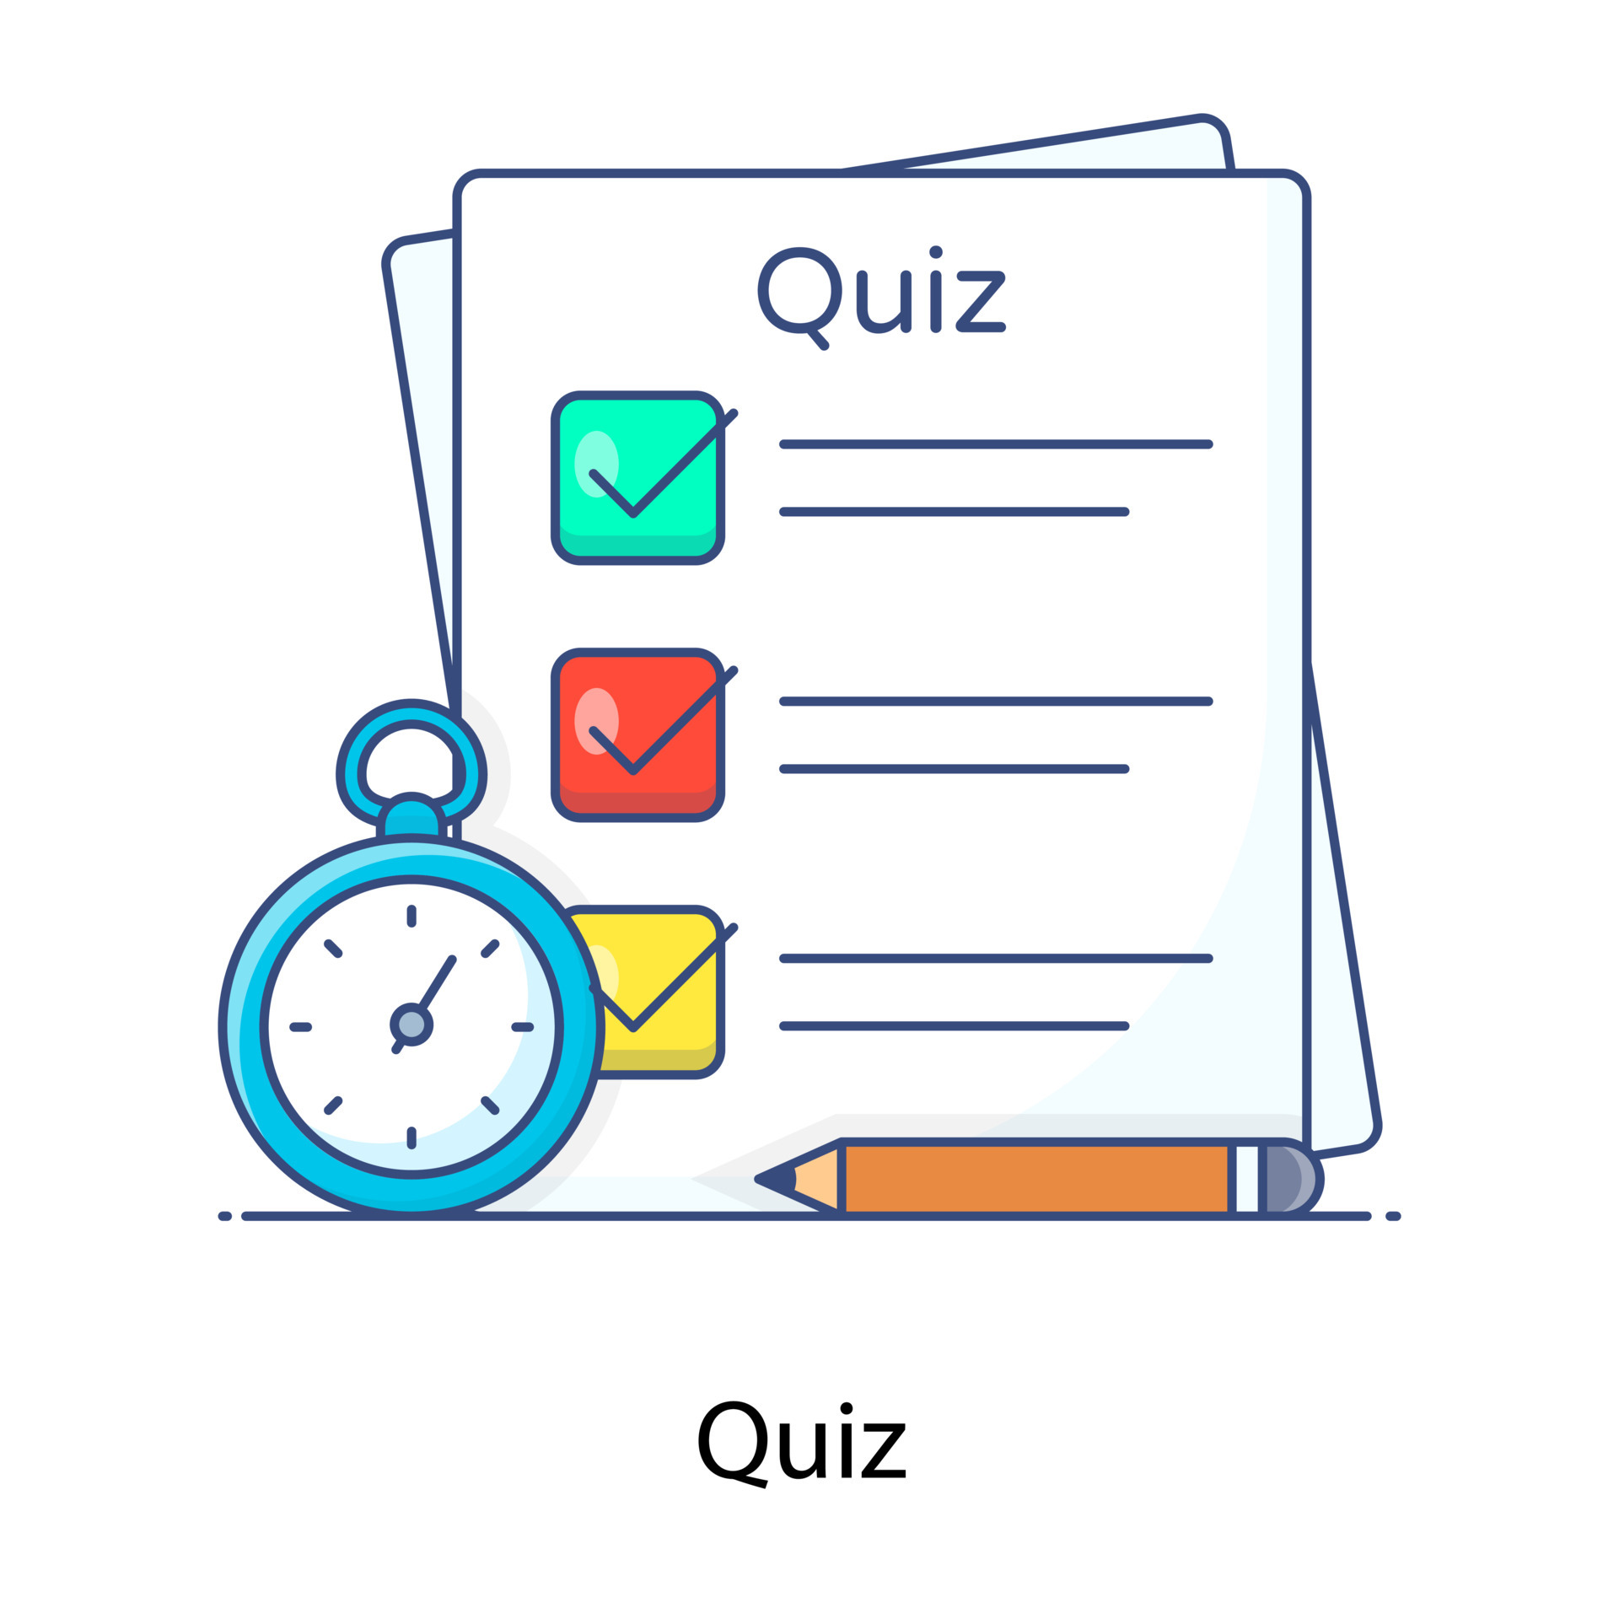
Criticità
Evolizioni
Debugging
Poca esperienza con linguaggio node js
Molti problemi di connessione a database, causati anche da piccoli errori di codice
Lambda function per l’ordinamento speaker per numero di talk
Lambda function per la ricerca dei contatti per speaker
Implementazione lambda function per generazione quiz

Slide 8







Grazie
Mehmood Zakria
https://github.com/zakria-mehmood/unibg_cloud_e_mobile_2024
z.mehmood@unibg.it
https://trello.com/invite/b/PhlMCIv5/ATTI535060d83afb7092dd5d9ce5fa9e7331B166BE6F/talkwithted
TalkWithTed
8

